Slide 1
复变函数论
第三章 复变函数的积分

Slide 2
第一节 复积分的概念及其简单性质
1、复变函数积分的的定义
2、积分的计算问题
3、基本性质

Slide 3





一、复变函数积分的定义
1.有向曲线:
设C为平面上给定的一条光滑(或按段光滑)曲线, 如果选定C的两个可能方向中的一个作为正方向(或正向), 那么我们就把C理解为带有方向的曲线, 称为有向曲线.
如果A到B作为曲线C的正向,
那么B到A就是曲线C的负向,

Slide 4

关于曲线方向的说明:
在今后的讨论中,常把两个端点中的一个作为起点, 另一个作为终点, 除特殊声明外, 正方向总是指从起点到终点的方向.
简单闭曲线正向的定义:
简单闭曲线C(周线)的正向是指当曲线上的点P顺此方向前进时, 邻近P点的曲线的内部始终位于P点的左方.
与之相反的方向就是曲线的负方向.

Slide 5
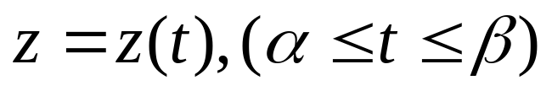
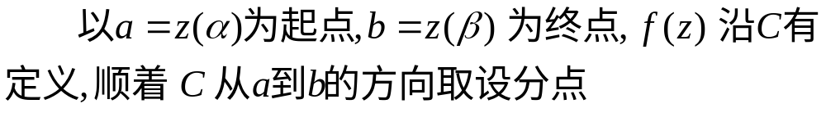
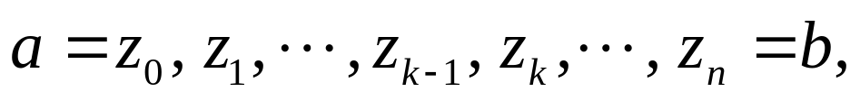
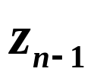

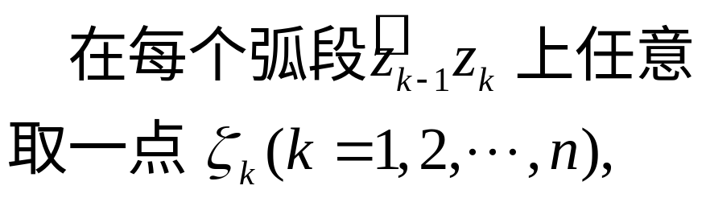

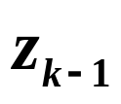


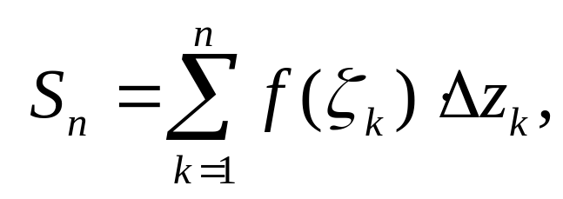


2. 定义3.1
设有向曲线C
y
把曲线C分成若干弧段,
b
作和式
o
D
x

Slide 6
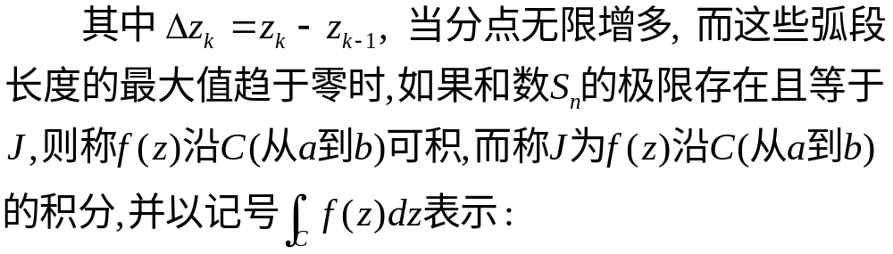
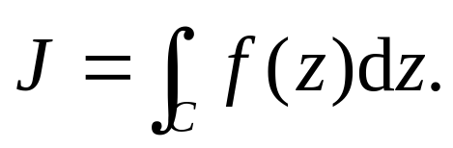

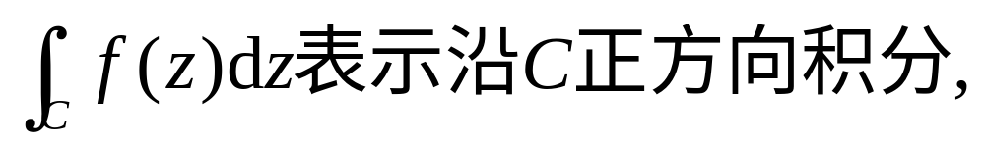
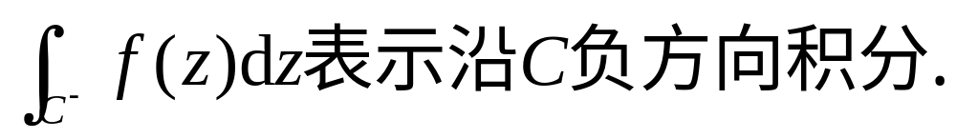
y
b
o
D
x

Slide 7
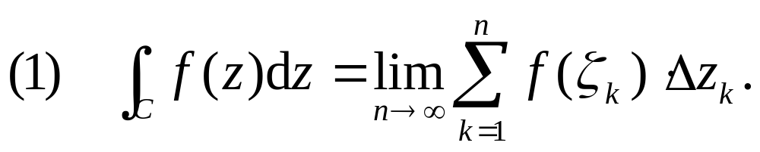
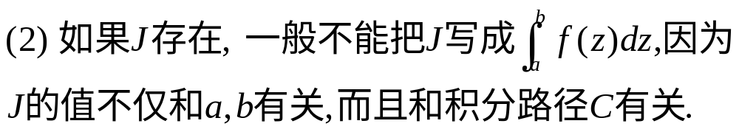
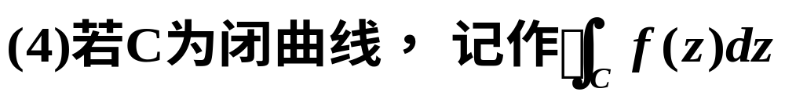
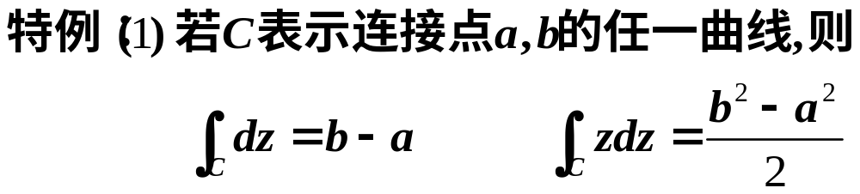
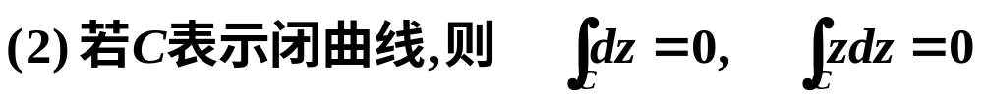
关于定义的说明:

Slide 8
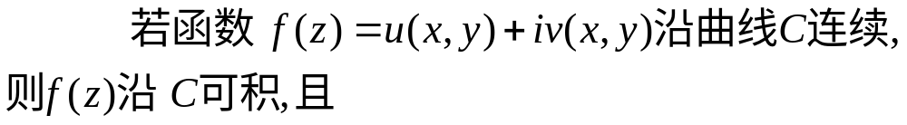
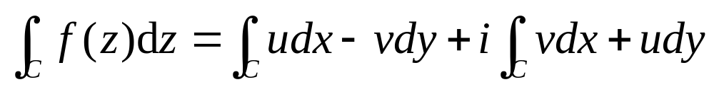
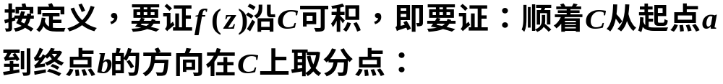
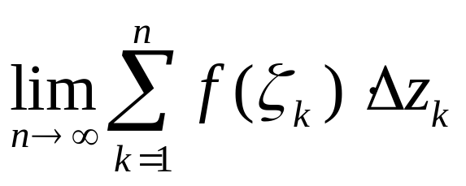
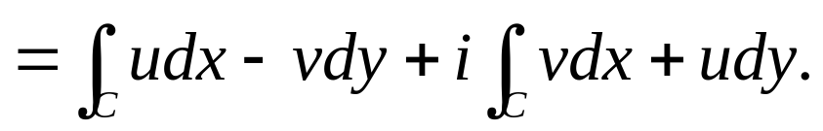
3. 定理3.1
分析：
y
b
o
x

Slide 9



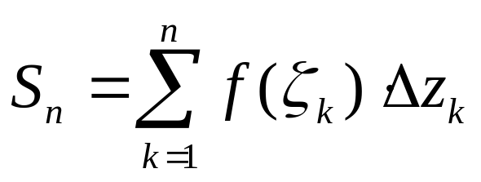
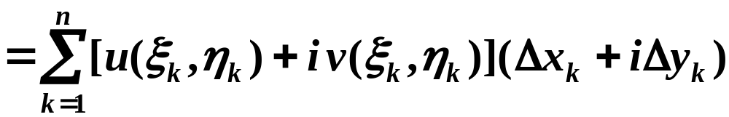
所以

Slide 10
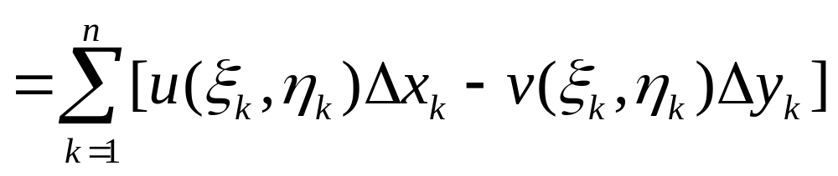
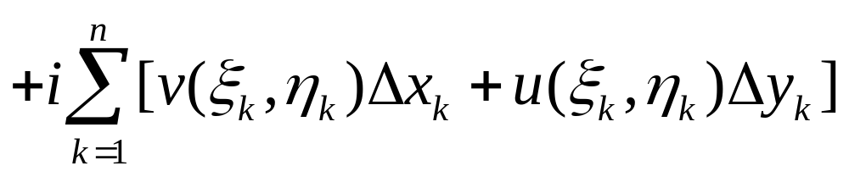

根据线积分的存在定理,
当 n 无限增大而弧段长度的最大值趋于零时,

Slide 11
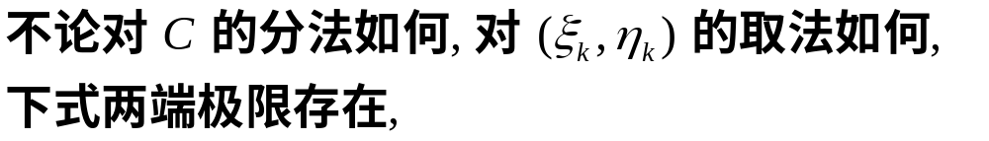
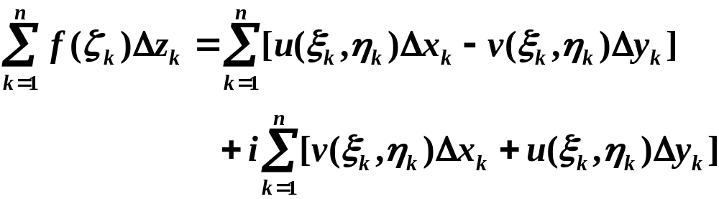
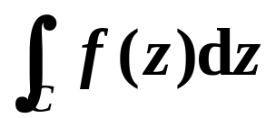
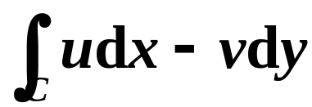

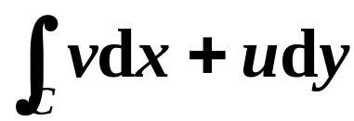


Slide 12
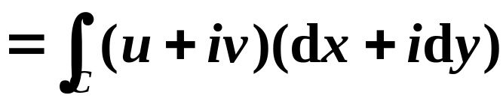
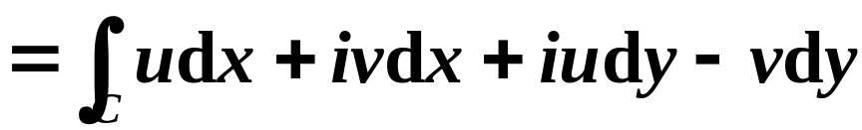
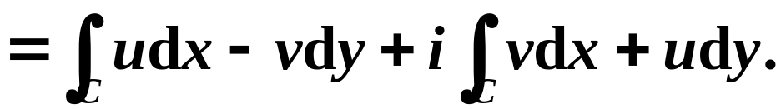
公式
在形式上可以看成是
即复函数积分可表为两个实积分.

Slide 13
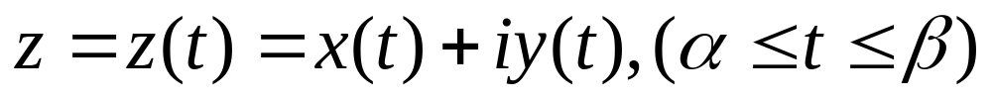
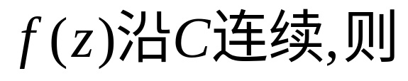
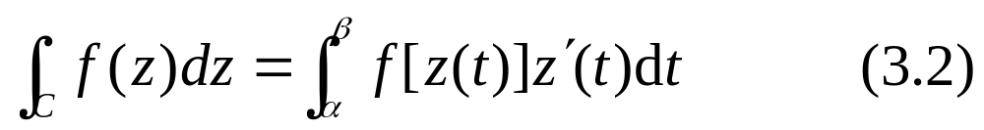
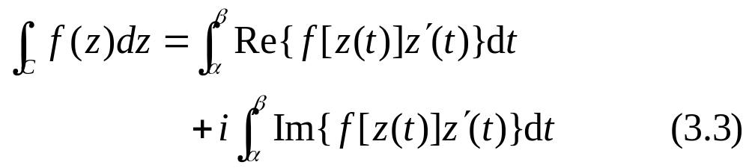
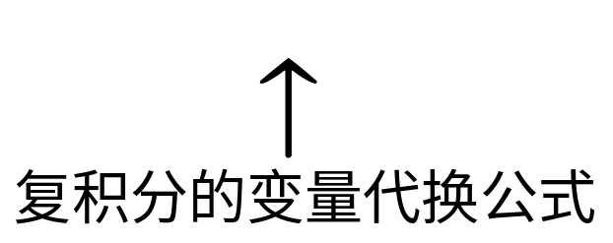
二. 复变函数积分的计算问题
设有向曲线C
或

Slide 14
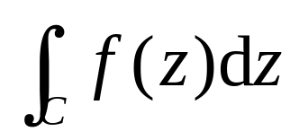
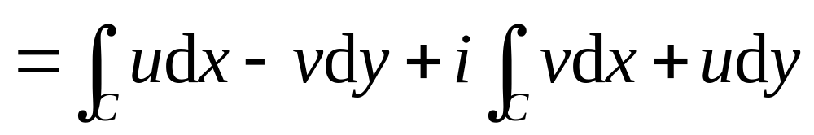
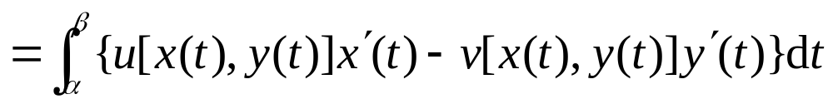
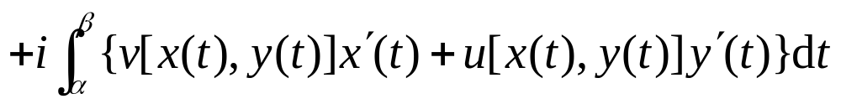
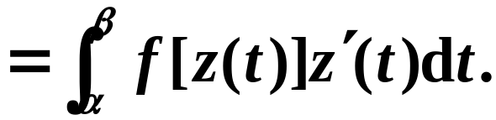
证明
注
用公式(3.2)或(3.3)计算复变函数的积分,是从积分
路径的参数方程着手,称为参数方程法.

Slide 15
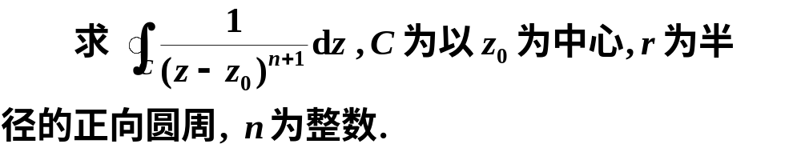


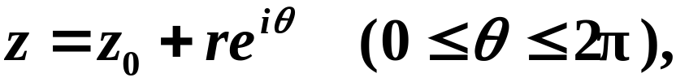
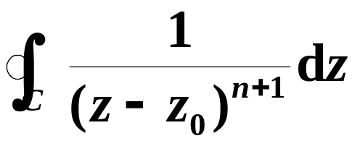
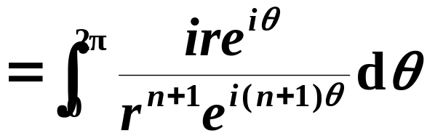
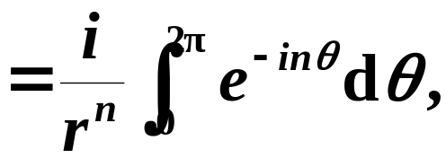
例1
解
积分路径的参数方程为

Slide 16

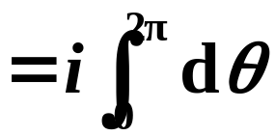


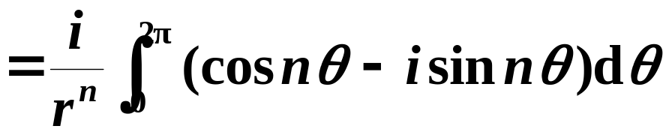



重要结论：积分值与路径圆周的中心和半径无关.

Slide 17



三、复变函数积分的性质
复积分与实变函数的定积分有类似的性质.

Slide 18


(6)积分估值
定理3.2
估值不等式

Slide 19








证明
两端取极限得
[证毕]

Slide 20













例2
证明
而C之长为2,根据估值不等式知

Slide 21














例3
y
证明
.
.
x

Slide 22






例4
解
(1) 积分路径的参数方程为
y=x

Slide 23





(2) 积分路径的参数方程为
y=x

Slide 24







(3) 积分路径由两段直线段构成
x轴上直线段的参数方程为
1到1+i直线段的参数方程为
y=x
积分路径不同,积分结果也可能不同.

Slide 25

























例5
解
积分路径的参数方程为

Slide 26











Slide 27
四、小结与思考
本课我们学习了积分的定义、存在条件以及计算和性质. 应注意复变函数的积分有跟微积分学中的线积分完全相似的性质. 本课中重点掌握求复积分的一般方法.

Slide 28
作业
P139 习题(一)
1, 2, 3(1),

